Slide 1
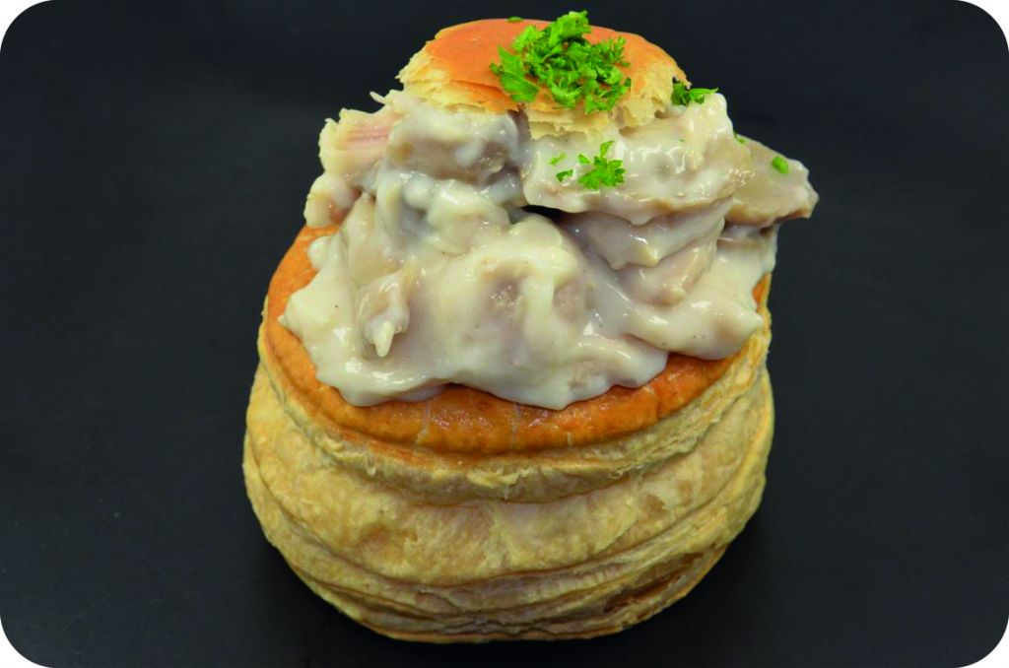
Vol-au-vent met puree

Slide 2
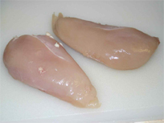
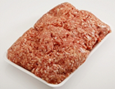
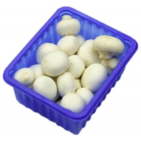
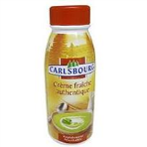
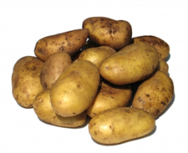
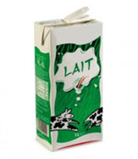
Wat hebben we nodig?
700 g kipfilet
500 g gehakt
3 bakjes champignons
1 brikje room
4 maiszetmeel
2 paneermeel
2 paprikapoeder
1 bouillonblokje
1 zak aardappelen
melk

Slide 3
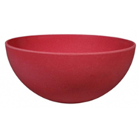
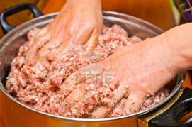
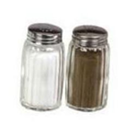
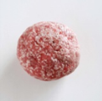
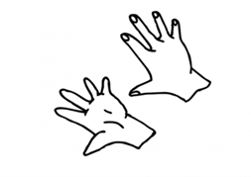
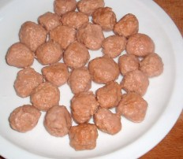
Meng het gehakt, het paprikapoeder en het paneermeel
Kruid alles met peper en zout
Rol kleine balletjes van het gehakt

Slide 4
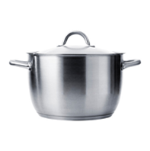
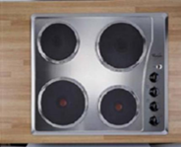
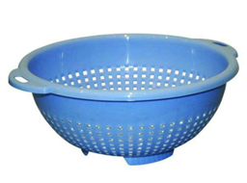
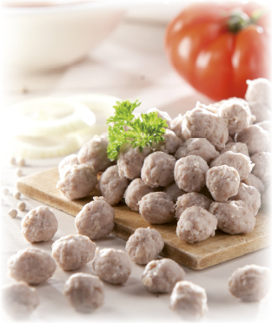
Doe water en zout in een pot
Doe de balletjes in het water en laat 3 minuten koken
Giet de balletjes in een vergiet
3’

Slide 5
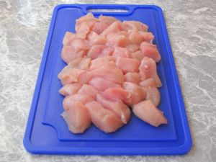
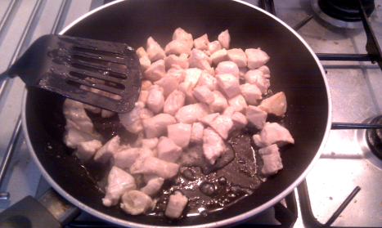
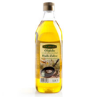
Snijd de kip in stukjes
Doe een beetje olie in een pot en bak de kip kort aan

Slide 6
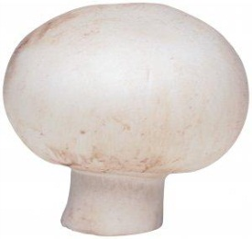
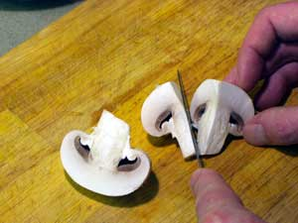
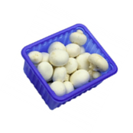
Snijd een stukje van het steeltje van de champignons
Snijd de champignons in 4

Slide 7
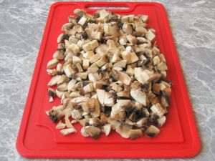
Doe de champignons bij de kip in de pot
Kruid met peper en zout

Slide 8
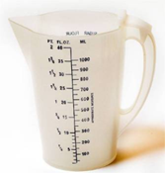
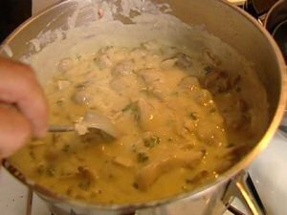
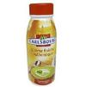
Voeg 500 ml water bij de kip en de champignons
Doe nu ook het bouillonblokje en de room erbij

Slide 9
Doe 4 eetlepels maïszetmeel in wat water
4 + 4
Doe het water met maïszetmeel bij de rest en laat goed doorkoken.

Slide 10
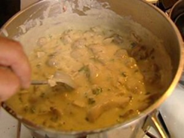
Doe nu de gehaktballetjes bij de saus en warm verder op

Slide 11
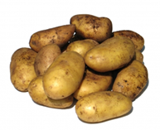
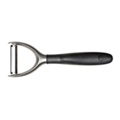
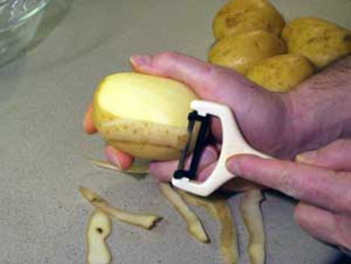
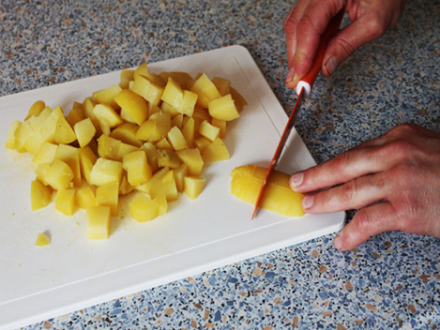
Schil de aardappelen en snijd ze in stukjes
Doe de aardappelen in de pot, doe er water en zout bij en zet op het fornuis

Slide 12
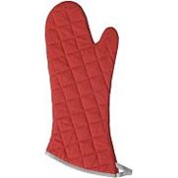
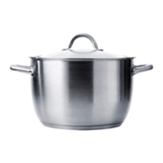
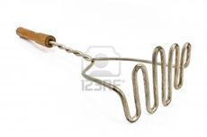
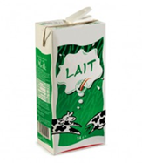
Giet het water van de aardappelen
Stamp de aardappelen fijn, voeg wat melk toe en kruid bij met peper en zout

Slide 13
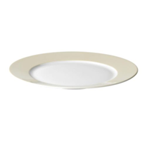
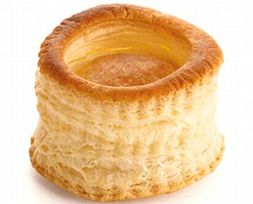
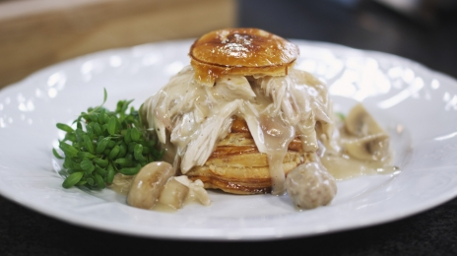
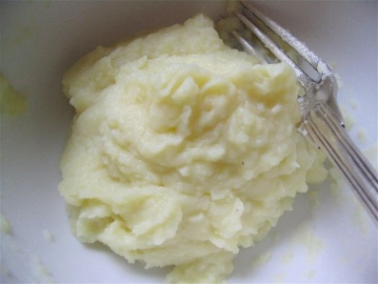
Leg een koekje op je bord
Doe vol-au-vent-saus in je koekje
Doe wat puree op je bord

Slide 14
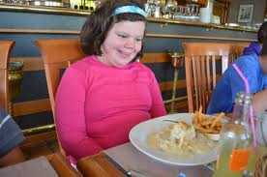
SMAKELIJK
Deze foto heb ik gevonden op een oude blog van juf Jessica

